Slide 1
স্বাগতম

Slide 2
পরিচিতি
মুহাম্মদ মিনহাজুর রহমান
প্রভাষক
জমশেদ আলি মেমোরিয়াল ডিগ্রি কলেজ
শেরপুর সদর, শেরপুর
পাঠ পরিচিতি
শ্রেণি - একাদশ
বিষয় - কম্পিউটার শিক্ষা
সময় - ৪৫ মিনিট

Slide 3
পূর্ব আলোচনা

Slide 4
সংখ্যা পদ্ধতি

Slide 5
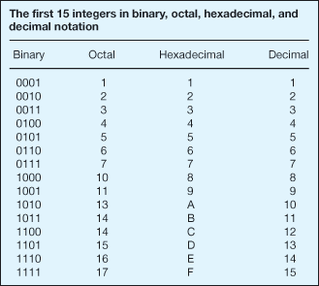

Slide 6
বিভিন্ন সংখ্যা পদ্ধতি
দশমিক | বাইনারি | অকট্যাল | হেক্সাডেসিমেল
০ | ০ | ১ | ০
১ | ১ | ২ | ১
২ | ১০ | ৩ | ২
৩ | ১১ | ৪ | ৩
৪ | ১০০ | ৫ | ৪
৫ | ১০১ | ৬ | ৫
৬ | ১১০ | ৭ | ৬
৭ | ১১১ | ১০ | ৭
৮ | ১০০০ | ১১ | ৮
৯ | ১০০১ | ১২ | ৯
১০ | ১০১০ | ১৩ | A

Slide 7
সংখ্যা পদ্ধতি | মৌলিক সংখ্যা | ভিত্তি | উদাহরন
বাইনারি | ০,১ | ২ | (০১১০১)২
দশমিক | ০,১,২,৩,৪,৫,৬,৭,৮,৯ | ১০ | (৩৫৭)১০
অকট্যাল | ০,১,২,৩,৪,৫,৬,৭, | ৮ | (৫২৭)৮
হেক্সাডেসিমেল | ০,১,২,৩,৪,৫,৬,৭,৮,৯ A,B,C,D,E,F | 16 | (AB 15)16

Slide 8
শিখন ফল
১। দশমিক, বাইনারি, অকট্যাল ও হেক্সাডেসিমেল এর মৌলিক সংখ্যা ও ভিত্তি বলতে এবং লিখতে পারবে।
২। দশমিক সংখ্যাকে বাইনারি সংখ্যায় রুপান্তর করতে পারবে।

Slide 9
দলীয় কাজ
বিভিন্ন সংখ্যা পদ্ধতির মৌলিক সংখ্যা ও ভিত্তি লিখ।

Slide 10
মূল্যায়ন
১। দশমিক সংখ্যার মৌলিক সংখ্যা কয়টি?
২। বাইনারি সংখ্যার ভিত্তি কয়টি ও কিকি?
৩। অকট্যাল সংখ্যার ভিত্তি কয়টি ও কিকি?

Slide 11
বাড়ির কাজ
হেক্সাডেসিমেল এর মৌলিক সংখ্যা ও ভিত্তি লিখ।

Slide 12
ধন্যবাদ

